Slide 1












Разработка устройства для регенерации энергии систем вентиляции на основе технологии Energy Harvesting.
Выполнил: Китаев Вадим Дмитриевич - Студент второго курса, кафедра ТМС
Научный руководитель: Осипов Александр Петрович - К.т.н., Доцент, Заведующий кафедрой ТМС
07.11.2023 г., г. Сызрань, Сф. СамГТУ.

Slide 2

Актуальность проекта
Повышение энергоэффективности преобразователей кинетической энергии в электрическую энергию
Маломощные безлопастные собиратели энергии во многих областях применения создают достойную конкуренцию лопастным ветрякам, например, при обеспечении электроэнергией автономных маломощных устройств.
Однако вопросы энергоэффективности устройств на их основе не до конца решены.
(https://www.omanobserver.om/article/1136980/opinion/international/how-to-think-about-green-industrial-policy)

Slide 3
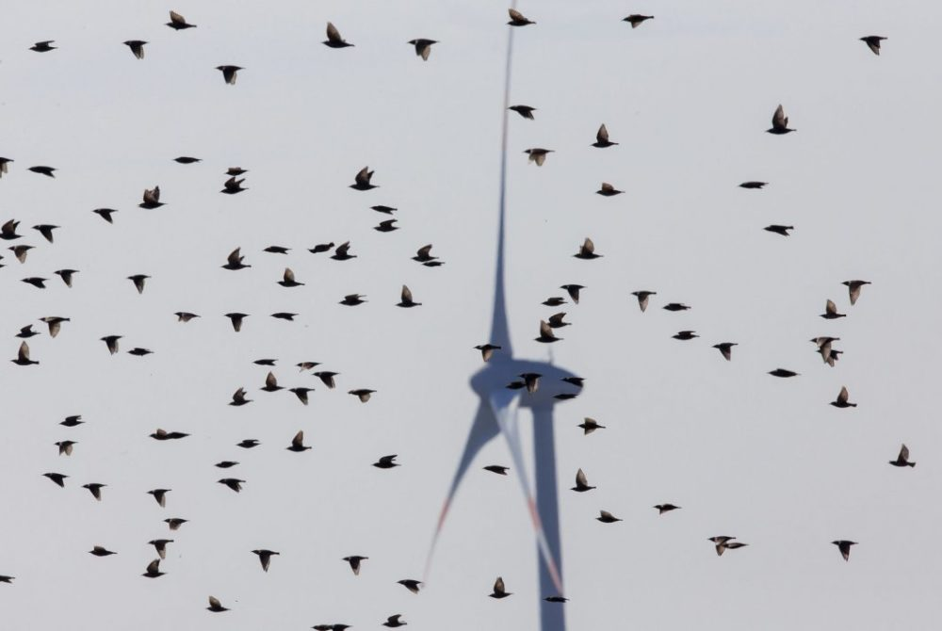
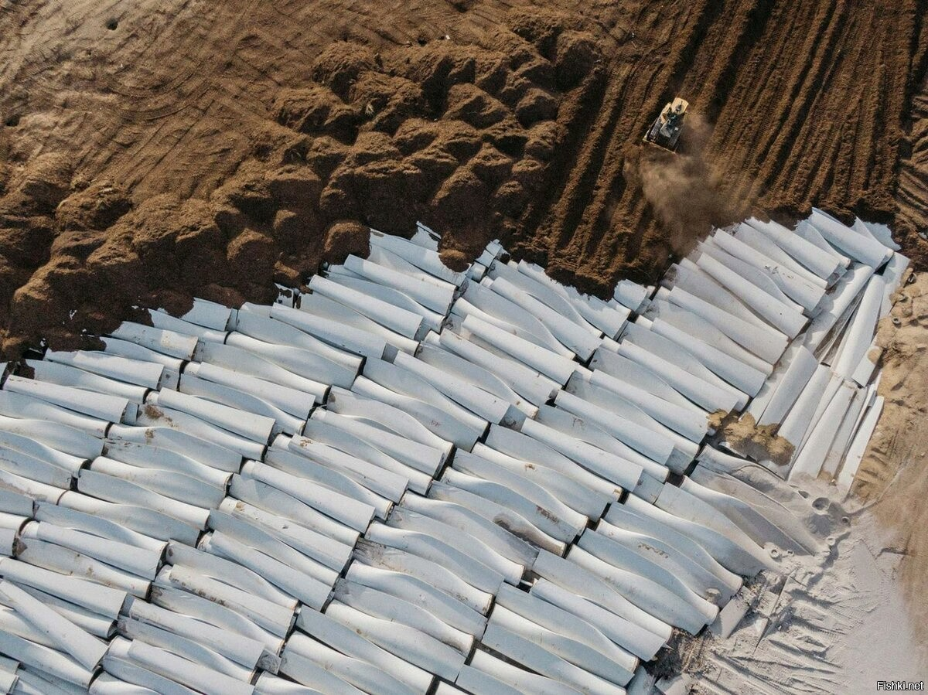
Проблема
На сельскохозяйственных и горнодобывающих предприятиях:
Не соответствие освещения на отдаленных участках объектов принятым стандартам.
Экономическая нерациональность прокладки электрического кабеля до отдаленных участков.
Лопастные ветрогенераторы:
1.Дорогие и неэкологичные в производстве и утилизации.
2.Несут негативное воздействие на здоровье человека и всех животных, в области их установки.

Slide 4
Решение
Для соответствия стандартам освещения участков предприятия предлагается установить конструкцию собирателя энергии, благодаря работе которого:
Не будет необходимости проводить электрический кабель в отдалённые места, например: установка освещения в удаленных разветвлениях шахт горнодобывающей промышленности и т.д.
2. Будет увеличена экономическая эффективность процессов предприятия.
3. Будет соблюдаться безопасность человека.
Технико-экономический расчёт
 | На данный момент: | Наше предложение:
Стоимость электроэнергии за кВт*ч | ~ 6 руб. | 0 руб.
Стоимость установки | ~ 250 руб./п.м. кабеля до устройства | ~ 5000 руб. за продукт
Окупаемость собирателя энергии относительно проводки кабеля составила ориентировочно 8 лет.

Slide 5
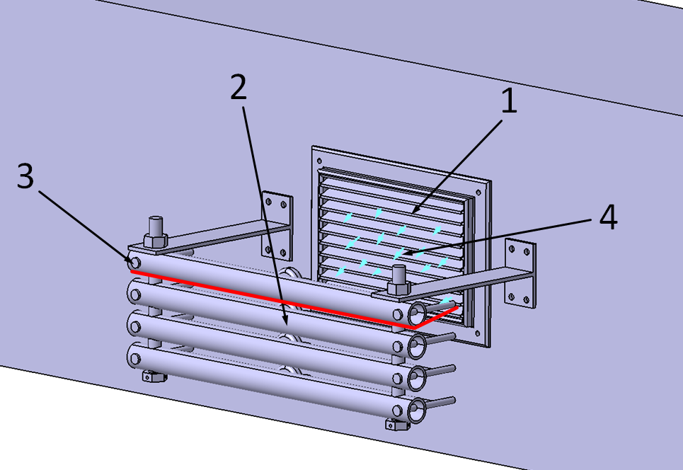
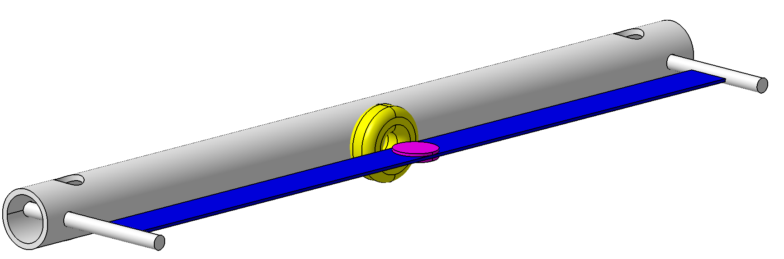
Продукт
1. Выходное сечение вентиляционной трубы.
2. Модульная конструкция из множества ветрогенераторов
3. Безлопастной ременной ветрогенератор
4. Направление движения воздушного потока

Slide 6
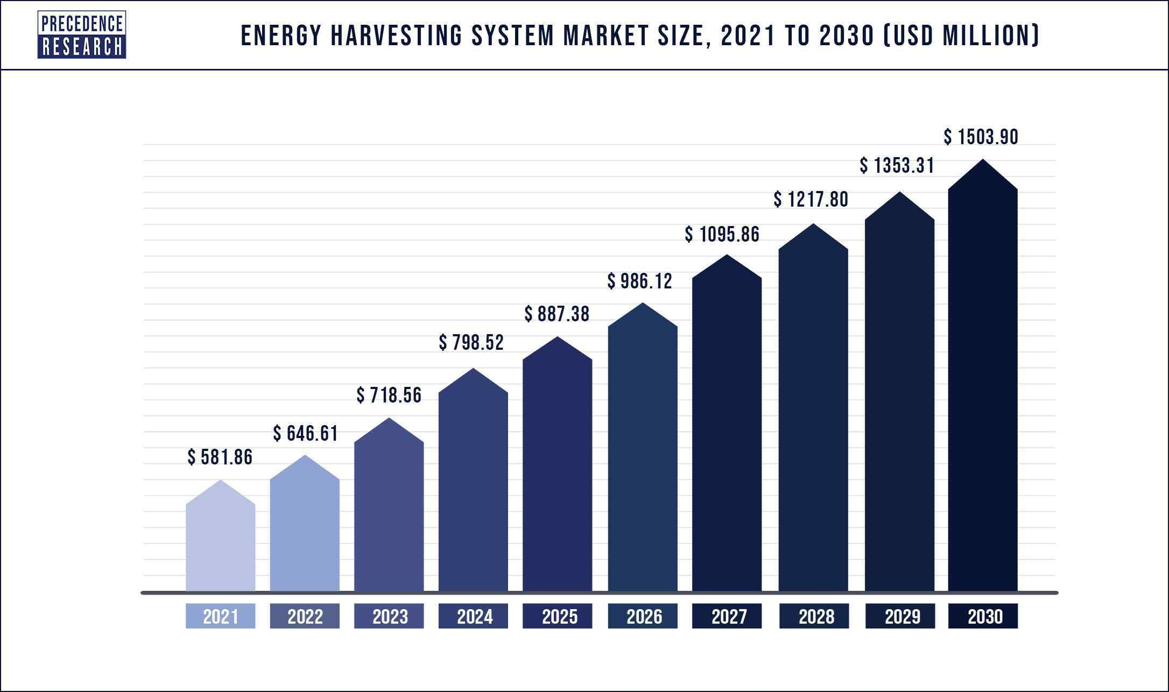
Рынок
Анализ мирового рынка производства систем собирания энергии показал, что за последние два года этот объем увеличился в 48 раз и составил более 0,5 млрд. долл. и по прогнозам к 2030 году достигнет величины 1.5 млрд. долл. В тоже время на рынке только начали появляться промышленные устройства подобного типа, имеется только элементная база и экспериментальные установки, которые не вышли из лабораторий.
(https://www.precedenceresearch.com/energy-harvesting-system-market)

Slide 7
Бизнес - модель
Тип бизнеса: система B2B.
Ключевые партнеры: ООО "СЕЛЬМАШ".
Ключевые виды деятельности: Производство, продажа.
Ключевые ресурсы: Интеллектуальная собственность.
Представленная ценность: Товар, монтаж и пуско-наладочные испытания, сервисное и гарантийное обслуживание.
Взаимоотношения с клиентами: Персональная поддержка.
Каналы сбыта: Торговые агенты, оптовики и онлайн-продажи.
Клиенты: Сельскохозяйственные и горнодобывающие предприятия.
Издержки: Закупка комплектующих для производства товара, содержание персонала, арендная плата за оборудование предприятия.
Доходы: Продажа товара, полное сопровождение его установки и наладки, плата за сервисное обслуживание.
Бизнес-план по Остервальду*

Slide 8
Текущие результаты
Наименование | Результаты | Сроки
Проведение предварительных исследований из открытых источников по теме проекта | Собрана информационная база для начала полноценной работы над проектом | Февраль 2022
Изготовлен MVP | Модуль установки | Апрель 2022
Лабораторные исследования | Определены вектора развития по доработке характеристик продукта | Май 2022
Технико-экономический расчет | Рассчитаны предварительные стоимость установки и сроки окупаемости | Июнь 2022
Собственные научные статьи | По материалам проекта опубликовано 3 статьи, в том числе 2 в изданиях РИНЦ и 1 статья с международным идентификатором doi. | Весна 2022 г.
Проводим лабораторные исследования | Улучшение характеристик продукта (КПД, Мощность), исследования продолжаются | С Сентября 2023 г.
Предварительная заинтересованность от предприятия ООО «Сельмаш», | Предприятие готово предоставить свои мощности для реализации проекта | Август 2023 г.

Slide 9
Текущие результаты
Наименование | Результаты | Сроки
Победы в конференциях | 2-я Международная научно-техническая конференция «Электротехника сегодня и завтра» - диплом первой степени. 2023 г. VI Всероссийская научно-практическая конференция студентов, обучающихся СамГТУ и молодых учёных «МОЛОДЁЖНАЯ НАУКА: ВЫЗОВЫ И ПЕРСПЕКТИВЫ», секция «Современные технологии в машиностроении» - первое место, статья по итогам конференции допущена к публикации в сборнике. 2023 г. XLIX Самарская областная студенческая научная конференция, секция «Электроэнергетика» - второе место. 2023 г. XXIV Региональная научно-техническая конференция молодых специалистов АО «Сызранский нефтеперерабатывающий завод», секция «оборудование нефтепереработки» - первое место. 2023 г. Городской конкурс-премия в области инновационной деятельности и научно технического творчества г. о. Сызрань «Молодежная наука – ХХI веку» номинация «Естественные и технические науки» - Победитель заочного этапа. 2023 г. | 1-2 квартал 2023 года

Slide 10
Планы развития
Планы развития, потребности и предложение для того, кому вы адресуете презентацию.
Задачи | Срок
Провести анализ существующих решений по регенерации энергии воздушного потока в вентиляционной системе. | 1.1.2024 - 29.2.2024
Разработать таблицу отличий на основе проведенного анализа | 1.3.2024 - 31.3.2024
Разработать эскизную конструкцию собирателя энергии для регенерации энергии воздушного потока. | 1.4.2024 - 31.4.2024
Изготовить экспериментальную установку собирателя энергии | 1.5.2024 - 30.6.2024
Разработать план проведения испытаний на экспериментальной установке | 1.7.2024 - 31.7.2024
Провести испытания на экспериментальной установке. | 1.8.2024 - 31.8.2024
Выполнить технико-экономический расчет для собирателя энергии для регенерации энергии воздушного потока. | 1.9.2024 - 30.9.2024
Разработать бизнес-план | 1.10.2024 - 31.10.2024
Подготовить заявку на патент | 1.11.2024 - 30.11.2024
Сделать выводы и дать рекомендации | 1.12.2024 - 31.12.2024

Slide 11
Контактные данные
Телефон
email
+7 (960) 834-18-62
kitaev.vadim2004@yandex.ru

